Slide 1
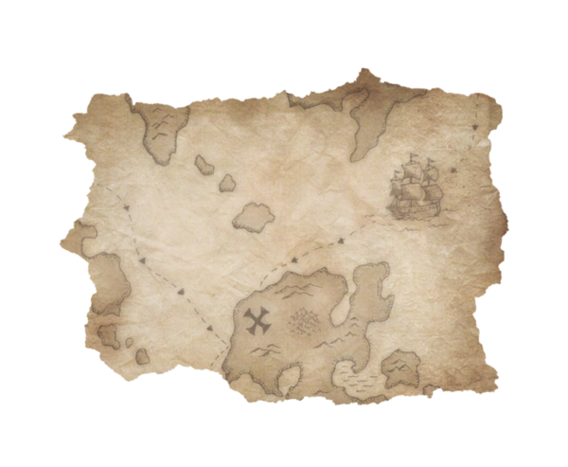
GPS
Potatos

Slide 2
Quoi ?
Application Mobile Navigation

Slide 3
Technologie utilisée
Android Studio 2.2.2 (last update 24-10-2016)
Base de donnée Android Studio SQLite
GitHub
Trello

Slide 4
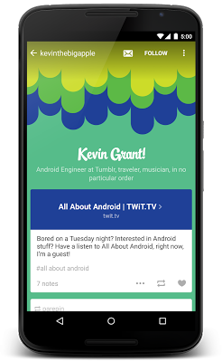
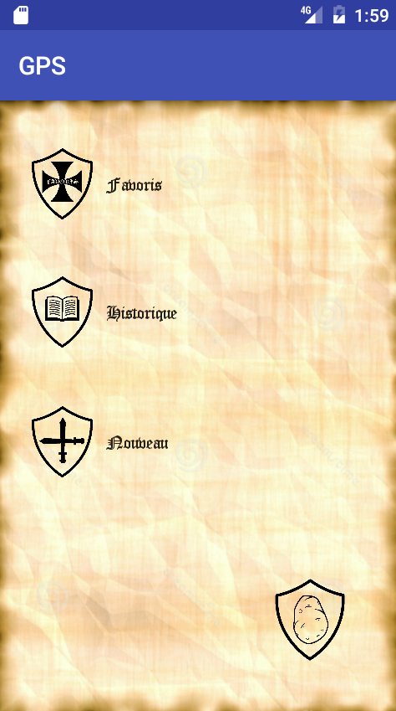
Home Page
4 boutons
Fonte moyenâgeuse

Slide 5
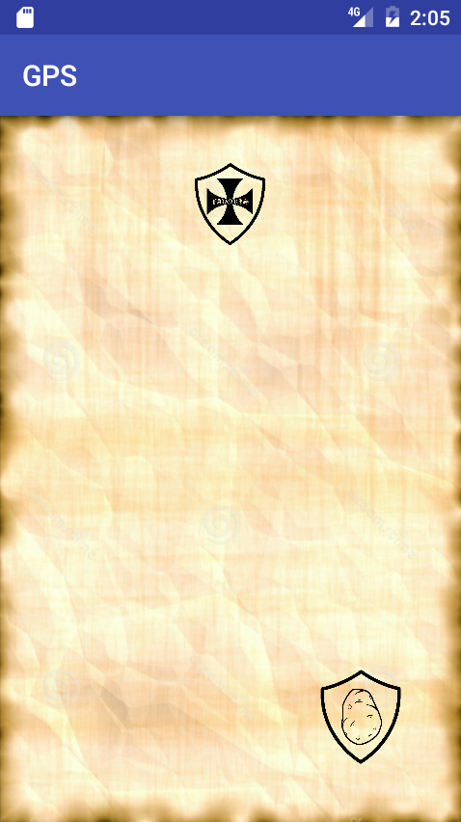
Favoris
Ajout de favoris

Slide 6
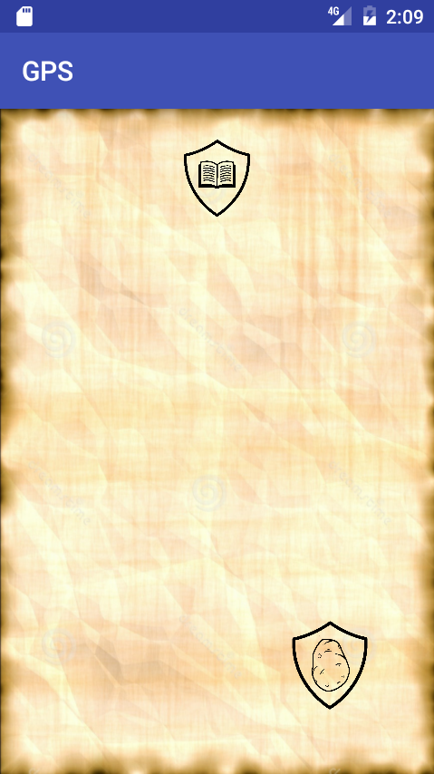
Historique
Historique de navigation

Slide 7
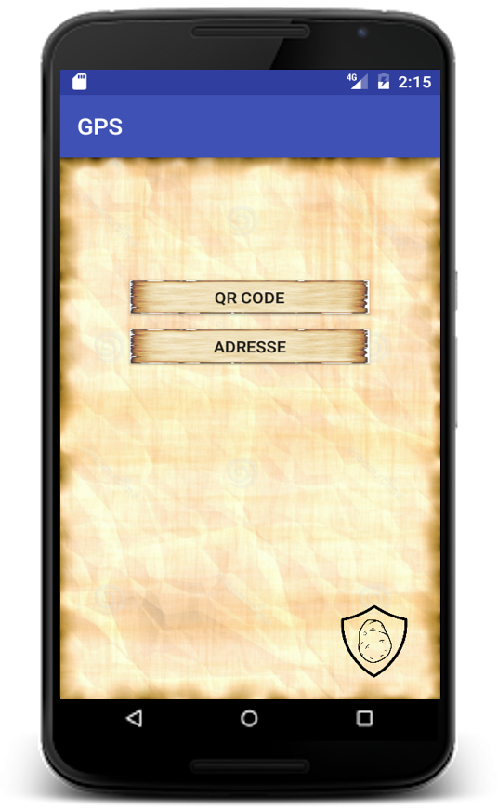
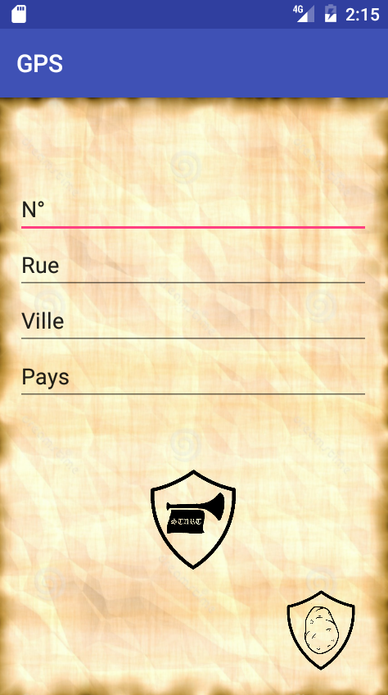
Nouvelle destination
QR Code
Certificat d’autorisation
Adresse complète

